Slide 1
Šablona 32
VY_32_INOVACE_10_24_Karel Jaromír Erben

Slide 2
ANOTACE: Prezentace, která může sloužit jako výklad o životě a díle Karla Jaromíra Erbena.
AUTOR: Mgr. Eva Klapková
JAZYK: český jazyk
OČEKÁVANÝ VÝSTUP: žáci se seznámí s osobností české literatury Karlem Jaromírem Erbenem a rozeberou jeho baladu Vodník
SPECIÁLNÍ VZDĚLÁVACÍ POTŘEBY: interaktivní tabule
KLÍČOVÁ SLOVA: balada, Kytice, K.J. Erben
DRUH UČEBNÍHO MATERIÁLU: prezentace
DRUH INTERAKTIVITY: aktivita
CÍLOVÁ SKUPINA: žák
STUPEŇ A TYP VZDĚLÁVÁNÍ: základní vzdělávání – druhý stupeň
TYPICKÁ VĚKOVÁ SKUPINA: 11-13 let

Slide 3
Karel Jaromír
Erben
Kytice

Slide 4
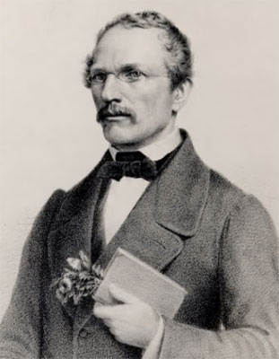
(1811-1870)

Slide 5
český spisovatel
narodil se v Podkrkonoší
matka pocházela z učitelské rodiny, otec byl švec
vystudoval práva a filozofii v Praze
cestoval po venkově, sbíral písně, říkadla a vyprávění
psal poezii ovlivněnou lidovými bájemi

Slide 6
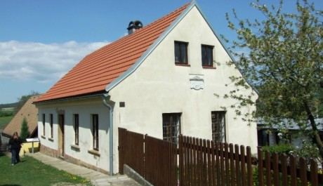
rodný dům - Miletín

Slide 7
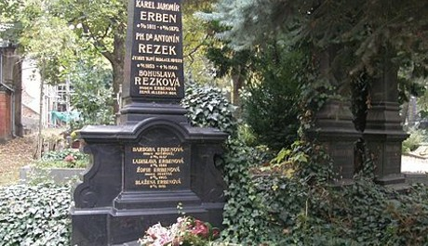
hrob na pražských Olšanech

Slide 8
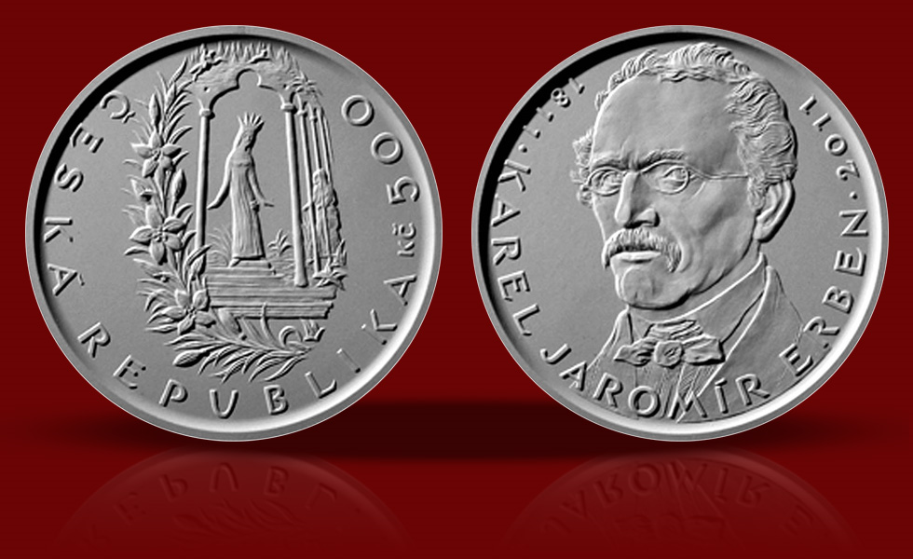
Pamětní mince k 200. výročí narození

Slide 9
Kytice
sbírka balad (báseň s vážným až tragickým námětem)
osud je nevyhnutelný (co se má stát, stane se)
provinění může člověk odčinit pokáním
balady: Kytice, Poklad, Svatební košile, Polednice, Zlatý kolovrat, Štědrý den, Holoubek, Záhořovo lože, Vodník, Vrba, Lilie, Dceřina kletba, Věštkyně

Slide 10

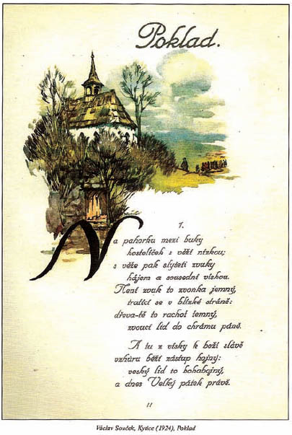

Slide 11
Vodník
Otázky:
Napiš stručný obsah balady.
Čím je vyvoláno určité napětí na začátku básně?
Báseň končí tragicky, kdo je vinen smrtí dítěte?
Jaké jazykové prostředky zde autor používá.
Charakterizuj jednotlivé postavy.
Vyjmenuj základní znaky balady.

Slide 12
Bílé šatičky smutek tají,
v perlách se slzy ukrývají,
a pátek nešťastný je den,
nechoď, dceruško, k vodě ven.
Nemá dceruška, nemá stání,
k jezeru vždy ji cos pohání,
k jezeru vždy ji cos nutí,
nic doma, nic jí po chuti.
označ sloku
označ verš
označ rým

Slide 13
SOUKAL, J. SPN. Metodická příručka k čítankám: pro 6. - 9. ročník základní školy a pro odpovídající ročníky víceletých gymnázií. 1. Praha: SPN, 1999. ISBN 80-7235-055-2.
.
Foto a obrázky:
http://www.astro.cz/clanek/4066 [7.11.2011]
http://www.sberatel-ksk.cz/clanek-kytice-karel-jaromir-erben-sbirka-ing-arch-karla-cermaka-2010080010 [7.11.2011]
http://www.topzine.cz/karel-jaromir-erben-tvurce-kytice-pohadek-i-vodnika-nad-jezerem-by-letos-oslavil-200-let [7.11.2011]
http://www.numisland.cz/detail-pametni-mince-cr/587-500-kc-karel-jaromir-erben-proof.htm [7.11.2011]

